Slide 1


Национальный проект
ДЕМОГРАФИЯ

Slide 2
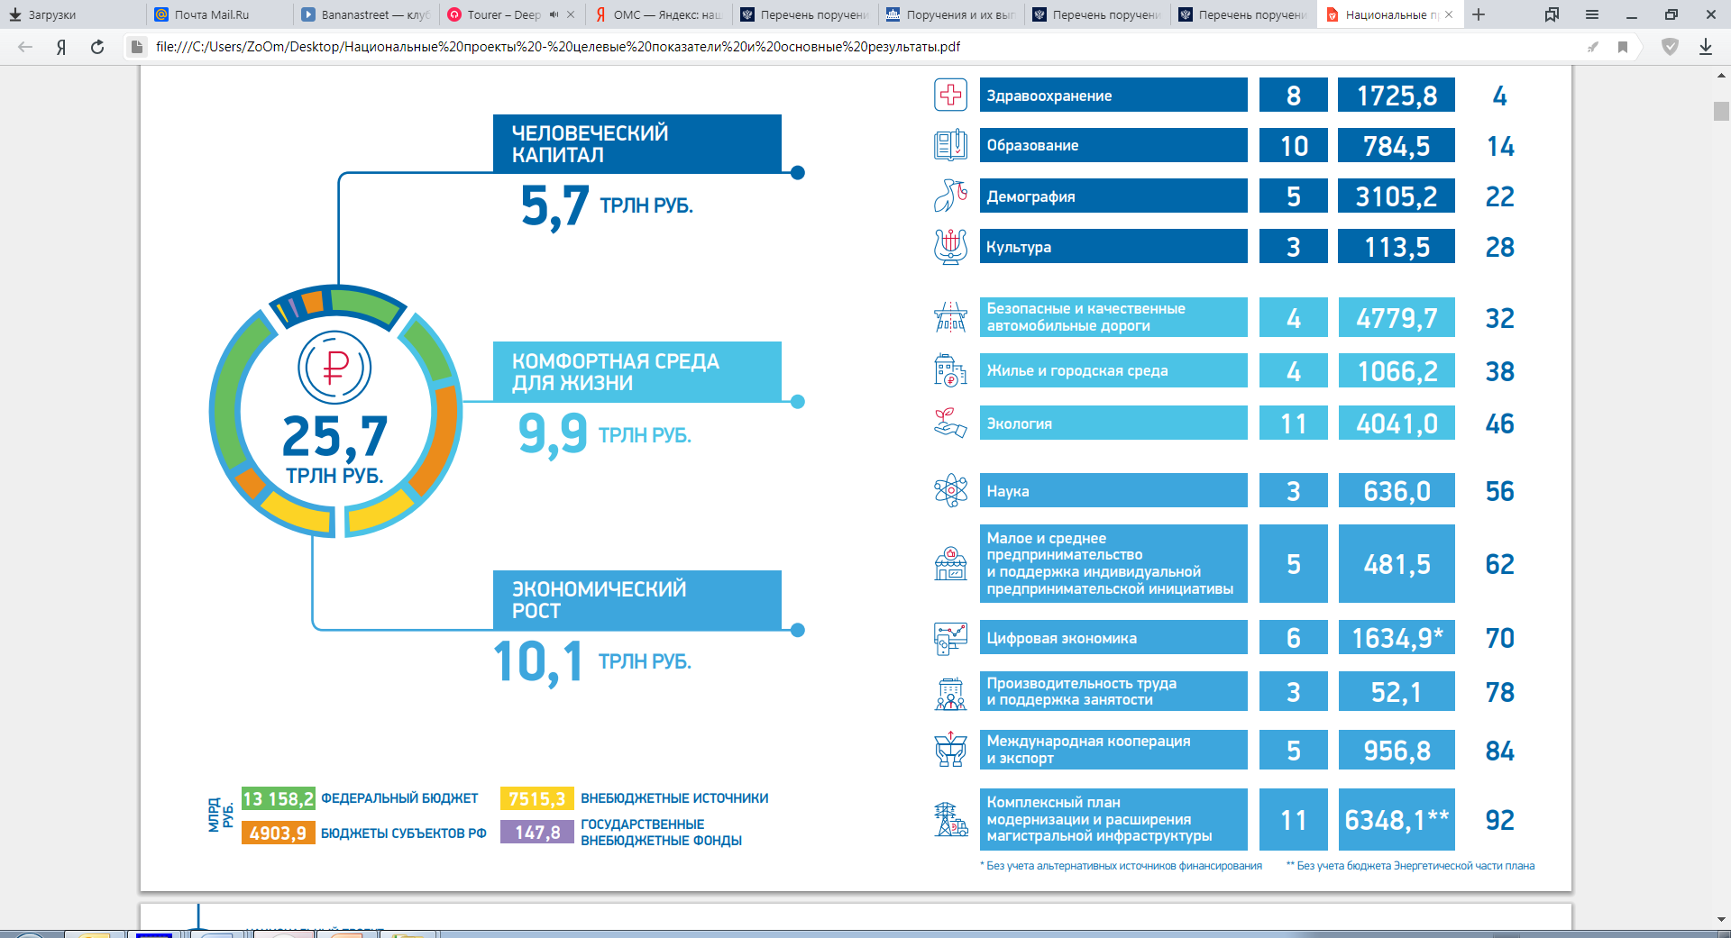
Национальный проект «Демография»
Федеральные проекты
Региональные проекты
1. Поддержка семей при рождении детей
2. Создание условий для осуществления трудовой деятельности женщин с детьми
3. Разработка и реализации программы системной поддержки и повышения качества жизни граждан старшего поколения
4. Формирование системы мотивации граждан к здоровому образу жизни
5. Новая физическая культура населения
1. Поддержка семей при рождении детей
2. Создание условий для осуществления трудовой деятельности женщин с детьми
3. Разработка и реализации программы системной поддержки и повышения качества жизни граждан старшего поколения
4. Формирование системы мотивации граждан к здоровому образу жизни
5. Новая физическая культура населения
7

Slide 3







Национальный проект ДЕМОГРАФИЯ
СРОКИ РЕАЛИЗАЦИИ: 01.01.2019 – 31.12.2024
ЦЕЛИ И ЦЕЛЕВЫЕ ПОКАЗАТЕЛИ:
Увеличение ожидаемой продолжительности здоровой
жизни до 67 лет
3. Увеличение доли граждан, ведущих здоровый образ
жизни
2. Увеличение суммарного коэффициента рождаемости до
1,7 на одну женщину
4. Увеличение до 55% доли граждан, систематический
занимающихся физической культурой и спортом
Федеральные проекты в которых участвует Республики Ингушетия
БЮДЖЕТ НАЦИОНАЛЬНОГО ПРОЕКТА
1 906 775,59 тыс. руб.
ИСТОЧНИКИ ФБ –1 894 291,70 тыс. руб.
РБ – 12 483,89 тыс. руб.
Финансовая поддержка семей при рождении детей
675 704,20
Содействие занятости женщин-создание условий дошкольного образования для детей до 3-х лет
1 205 348,59
Разработка и реализация программы системной поддержки и повышения качества жизни граждан старшего поколения
90,60
Новая физическая культура населения Спорт – норма жизни
1 906 775,59
тыс. руб.
25 632,20

Slide 4
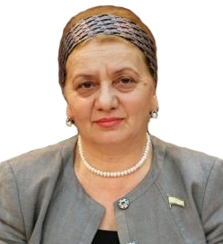
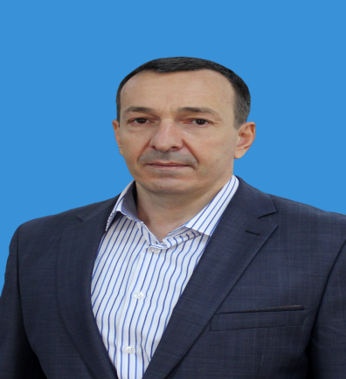
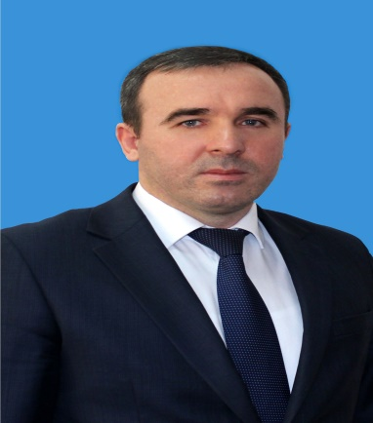

Национальный проект Демография
СРОКИ РЕАЛИЗАЦИИ: 01.01.2019 – 31.12.2024
Ответственные должностные лица Республики Ингушетия за реализацию Указа Президента Российской Федерации В. В. Путина от 7 мая 2018 года «О национальных целях и стратегических задачах развития Российской Федерации на период до 2024 года»
КУРАТОР
Заместитель Председателя Правительства РИ
Амриева Марем Султановна
РУКОВОДИТЕЛЬ
Министр труда, занятости и социального развития РИ Муталиев Хаджибикар Тимурланович
АДМИНИСТРАТОР
Заместитель министра труда, занятости и социального развития РИ
Хашагульгов Адам Русланович

Slide 5
Национальный проект «Демография» содержит в себе следующие основные задачи и цели в 2021 году
Наименование показателя | Количество объектов (шт.) | Количество мест | Местонахождение объекта
Содействие занятости женщин - создание условий дошкольного образования для детей до 3-х лет (строительство детских садов) | 9 | 1 950 | Детский сад на 220 мест в г. Магасе Детский сад на 190 мест в с.п. Троицкое Детский сад на 220 мест в с.п. Кантышево Детский сад на 220 мест в г. Назрань Детский сад на 220 мест в с. п. Пседах Детский сад на 220 мест в г. Малгобек Детский сад на 220 мест в г. Карабулак Детский сад на 220 мест в г. Назрань Детский сад на 220 мест в с.п. Инарки

Slide 6
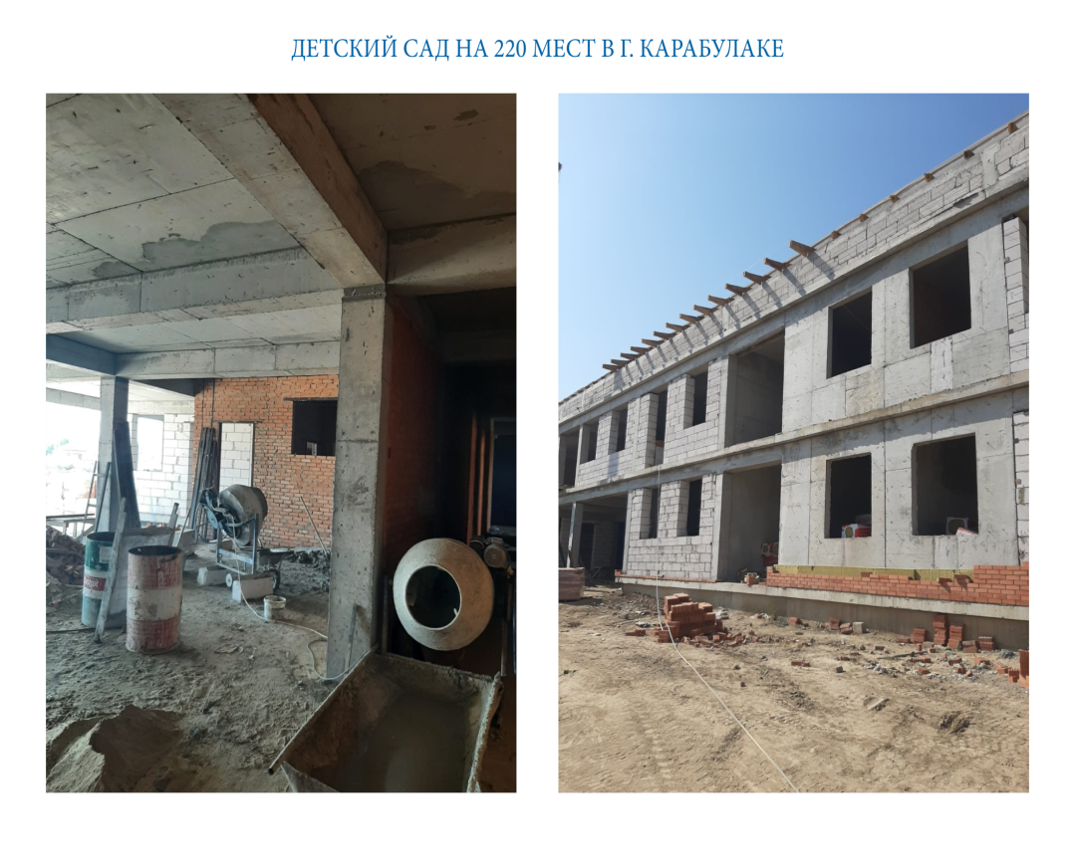
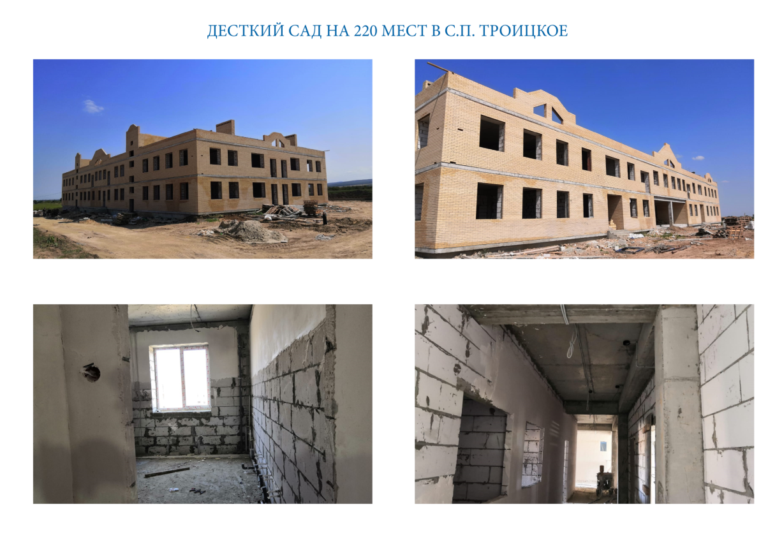
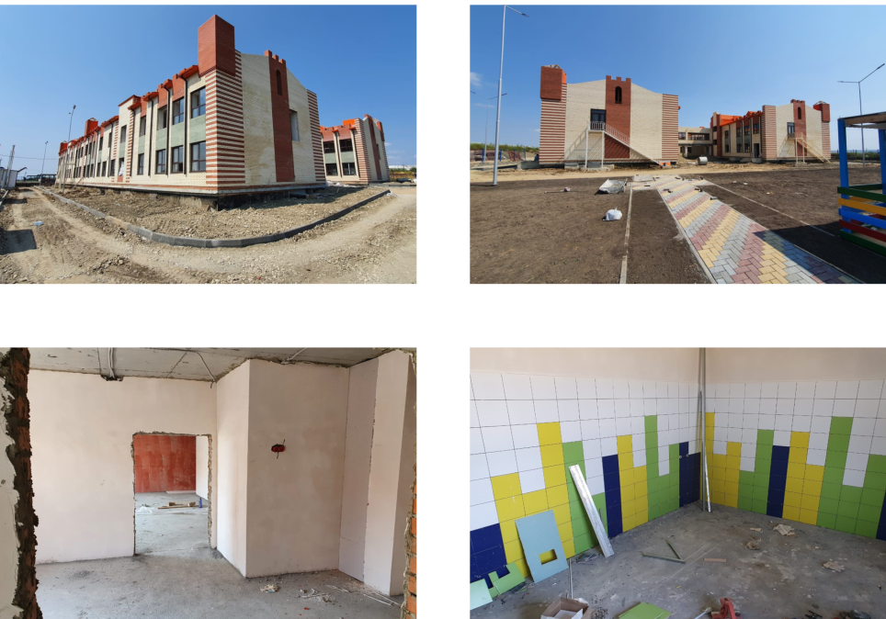
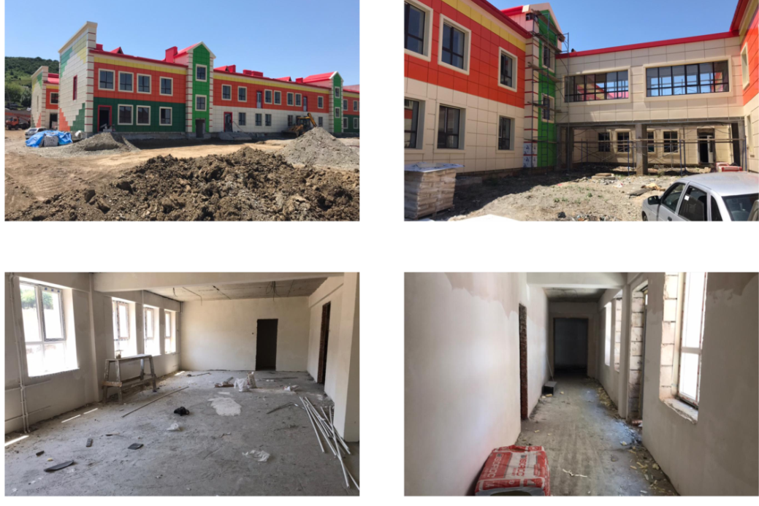
ДЕТСКИЙ САД В Г. КАРАБУЛАК
ДЕТСКИЙ САД В С.П. ТРОИЦКОЕ
ДЕТСКИЙ САД Г. НАЗРАНЬ (ХАШИЕВА)
ДЕТСКИЙ САД Г. ИНАРКИ

Slide 7
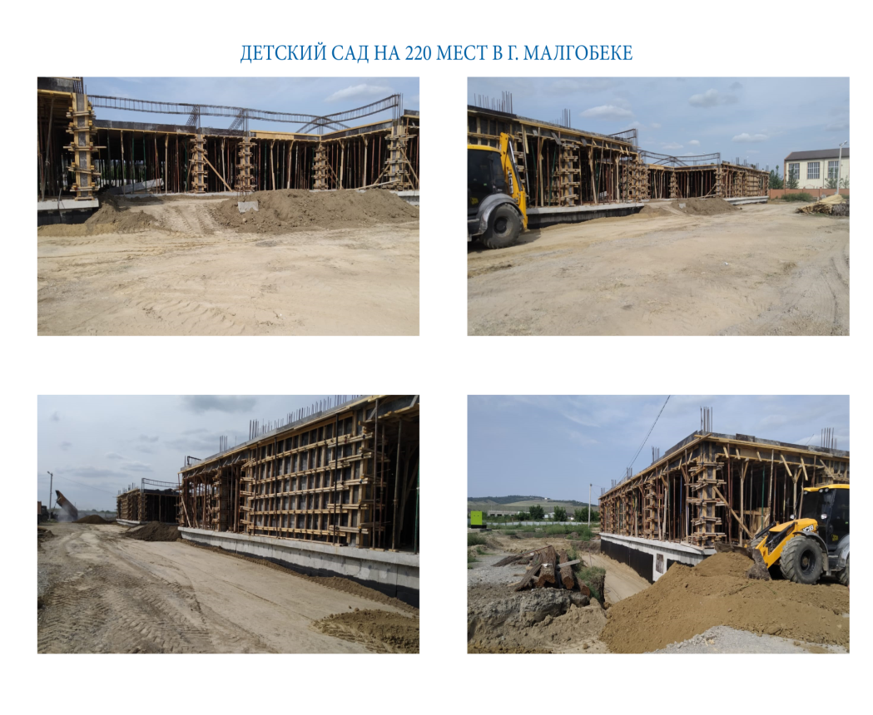
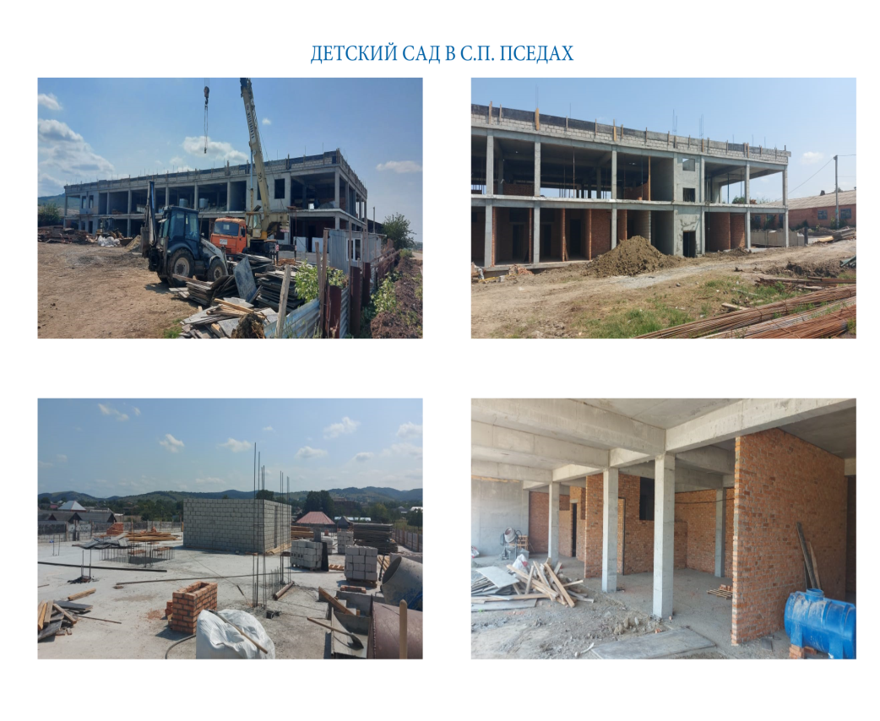
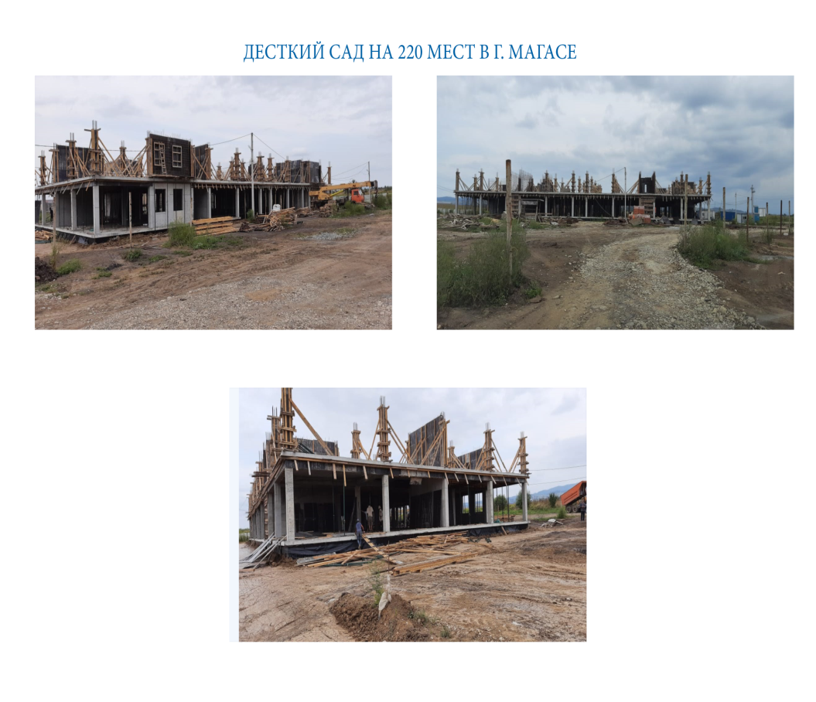
ДЕТСКИЙ САД Г. МАЛГОБЕК
ДЕТСКИЙ САД Г. ПСЕДАХ
ДЕТСКИЙ САД Г. МАГАС

Slide 8
Национальный проект «Демография» содержит в себе следующие основные задачи и цели в 2021 году
Наименование показателя | Количество объектов (шт) | Количество мест | Местонахождение объекта
Спорт – норма жизни Создание или модернизация футбольных полей с искусственным покрытием и легкоатлетическими дорожками (Оснащение объектов спортивной инфраструктуры спортивным инвентарем и оборудованием ) | 2 |  | Поставка спортивно-технологического оборудования в стадион им. Зязикова г. Карабулак Поставка спортивно-технологического оборудования в ФОК г. Карабулак

Slide 9
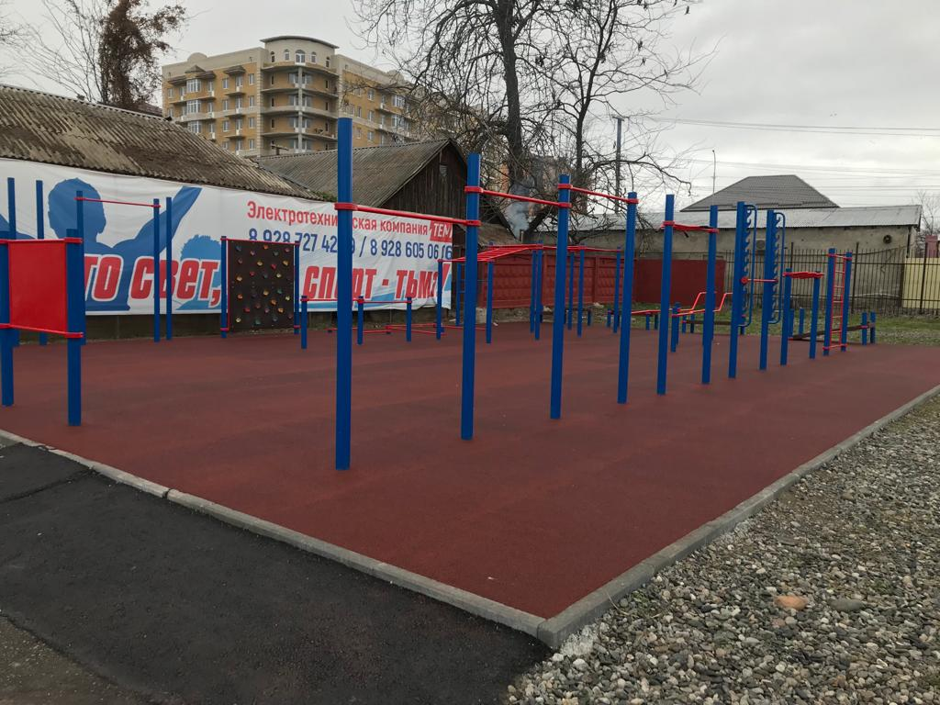
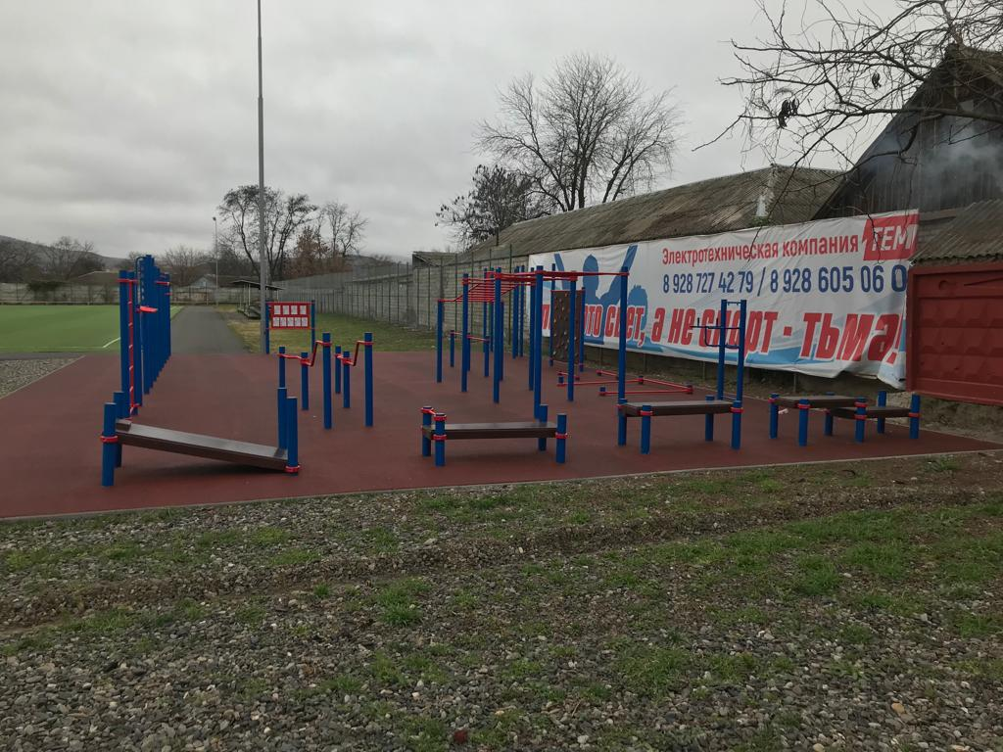
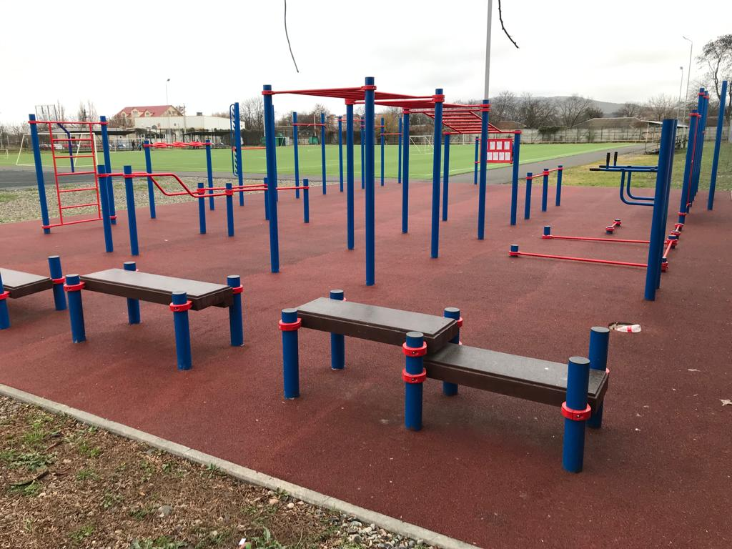
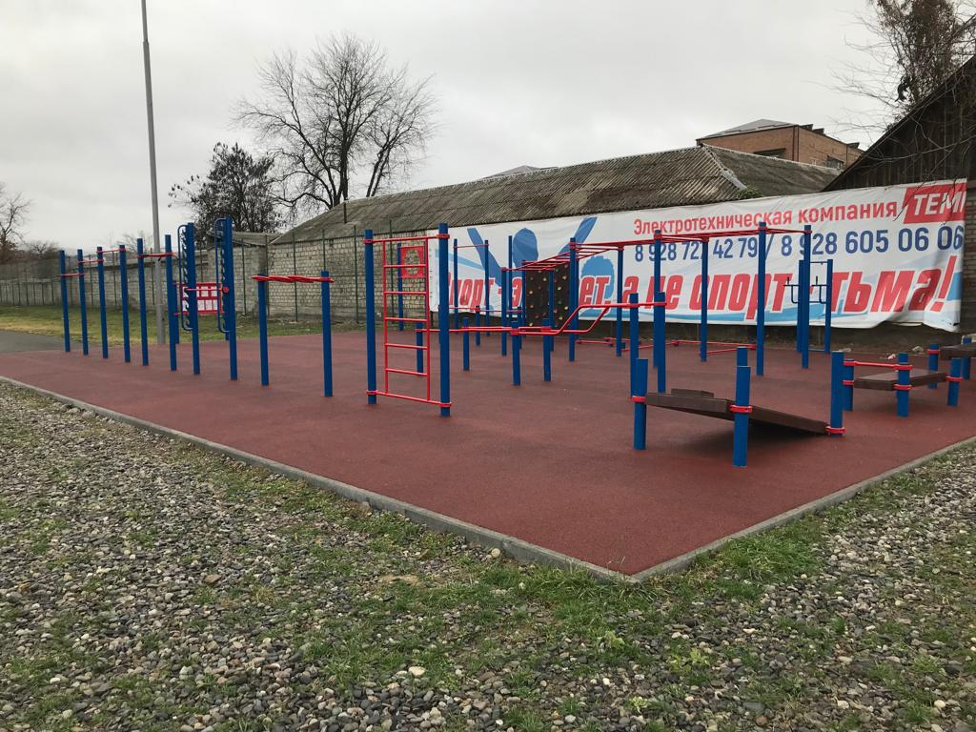
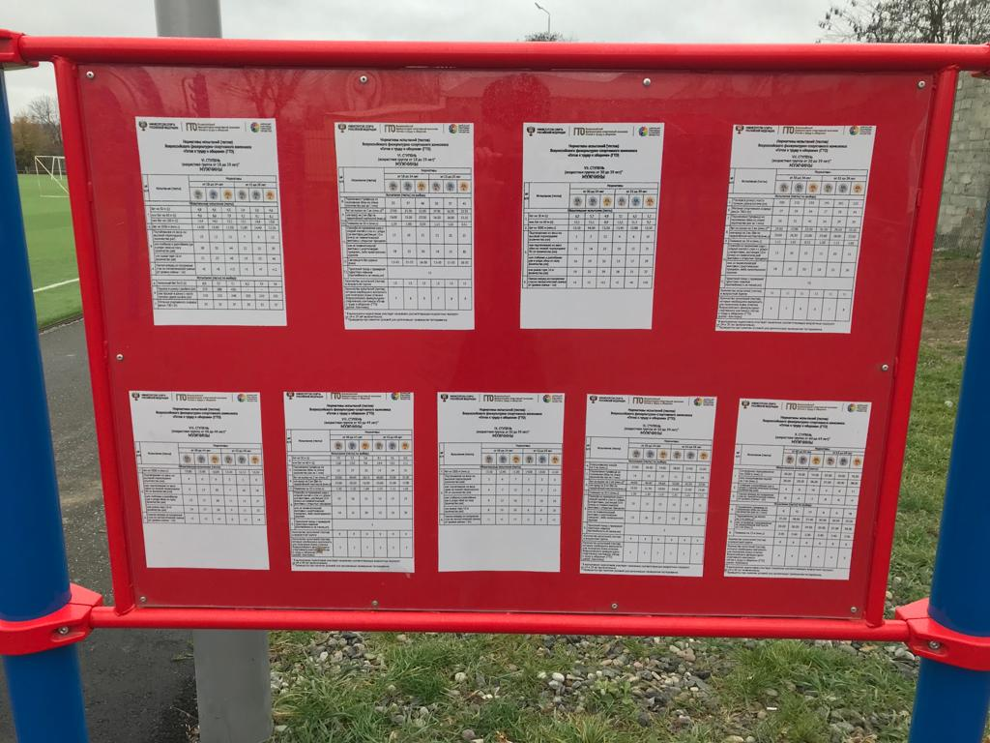
Поставка спортивно-технологического оборудования в стадион им. Зязикова г. Карабулак

Slide 10

РЕСПУБЛИКА ИНГУШЕТИЯ
Целевые показатели и основные результаты
Региональный проект «Поддержка семей при рождении детей»
2. Коэффициент рождаемости в возрастной группе 25-29 лет (число родившихся на 1000 женщин соответствующего возраста)
1. Увеличение суммарного коэффициента рождаемости до 1,892 к 2024 году
Базовое значение 1,772
Базовое значение 102,09
2019
1,777
2019
111,18
2020
1,805
2020
107,2
2021
1,823
2021
108,0
2022
1,850
2022
109,5
2023
1,868
2023
110,7
2024
1,892
2024
111,8
3 Коэффициент рождаемости в возрастной группе 30-34 лет (число родившихся на 1000 женщин соответствующего возраста)
4. Нуждающиеся семьи получат ежемесячные выплаты в связи с
рождением (усыновлением) первого ребенка за счет
субвенций из федерального бюджета (семей)
Базовое значение 76,66
Базовое значение -
2019
91,5
2019
1440
2020
84,0
2020
1206
2021
88,0
2021
1065
2022
92,2
2022
979
2023
95,8
2023
806
2024
99,5
2024
721
8

Slide 11

РЕСПУБЛИКА ИНГУШЕТИЯ
Региональный проект «Создание условий для осуществления трудовой деятельности женщин с детьми, включая ликвидацию очереди в ясли
для детей до трех лет»
Целевые показатели и основные результаты
5. Созданы дополнительные места, в том числе с обеспечением необходимых условий пребывания детей с ОВЗ и детей-инвалидов, в организациях, осуществляющих образовательную деятельность по образовательным программам дошкольного образования, для детей в возрасте от полутора до трех лет
В 2020 году создано 2200 мест.
6. Созданы дополнительные места, в том числе с обеспечением необходимых условий пребывания детей с ОВЗ и детей-инвалидов, в организациях, осуществляющих образовательную деятельность по образовательным программам дошкольного образования, для детей в возрасте от полутора до трех лет
(с нарастающим итогом)
В 2021 году создано 3 710 мест.
8. Численность женщин, находящихся в отпуске по уходу за
ребенком в возрасте до трех лет, прошедших
профессиональное обучение и дополнительное
профессиональное образование (человек)
7. Уровень занятости женщин, имеющих детей
дошкольного возраста, (%)
Базовое значение 44.0
Базовое значение 0
2019
45,9
2019
0
2020
46,3
2020
123
2021
46,7
2021
123
2022
47,1
2022
154
2023
47,5
2023
154
2024
47,9
2024
154
9

Slide 12


РЕСПУБЛИКА ИНГУШЕТИЯ
Целевые показатели и основные результаты
9. Численность воспитанников в возрасте до трех лет, посещающих государственные и муниципальные организации, осуществляющие образовательную деятельность по образовательным программам
дошкольного образования, присмотр и уход (человек)
10. Численность воспитанников в возрасте до трех лет,
посещающих частные организации, осуществляющие
образовательную деятельность по образовательным
программам дошкольного образования, присмотр и уход (чел.)
Базовое значение 572
Базовое значение 63
2019
932
2019
109
2020
1352
2020
125
2021
1620
2021
135
2022
1800
2022
150
2023
1980
2023
180
2024
2160
2024
200
11. Доступность дошкольного образования для детей в
возрасте от полутора до трех лет (%)
12. Создано 1540 дополнительных мест, в том числе с обеспечением необходимых условий пребывания детей с ОВЗ и детей-инвалидов, в организациях, осуществляющих образовательную деятельность по образовательным программам дошкольного образования до конца 2019 года
Базовое значение 36,8
2019
68
2020
100
2021
100
2022
100
2023
100
2024
100
10

Slide 13

Региональный проект «Разработка и реализация программы системной поддержки и повышения качества жизни граждан старшего поколения»
РЕСПУБЛИКА ИНГУШЕТИЯ
Целевые показатели и основные результаты
13. Численность граждан предпенсионного возраста,
прошедших профессиональное обучение и дополнительное
профессиональное образование (чел.) нарастающим итогом
14. Уровень госпитализации на геронтологические койки лиц
старше 60 лет на 10 тыс. населения соответствующего возраста
(условная единица)
Базовое значение 0
Базовое значение 0
2019
97
2019
11,4
2020
194
2020
22,7
2021
291
2021
29,5
2022
388
2022
36,4
2023
485
2023
45,5
2024
582
2024
52,3
15. Охват граждан старше трудоспособного возраста профилактическими осмотрами, включая диспансеризацию, (%)
16. Доля лиц старше трудоспособного возраста, у которых выявлены заболевания и патологические состояния, состоящих под диспансерным наблюдением, (%)
Базовое значение 15,68
Базовое значение 74,93
2019
22,2
2019
74,9
2020
27,2
2020
75,3
2021
33,2
2021
75,9
2022
55,7
2022
76,4
2023
65,3
2023
80,0
2024
70,0
2024
90,0
11

Slide 14
Региональный проект «Разработка и реализация программы системной поддержки и повышения качества жизни граждан старшего поколения»
РЕСПУБЛИКА ИНГУШЕТИЯ
Целевые показатели и основные результаты
17. До 15.12.2019 года принята региональная программа, включающая мероприятия по увеличению периода активного долголетия и продолжительности здоровой жизни и начата их реализация
18. Создан региональный гериатрический центр и
геронтологические отделения в 2024 году
19. В целях осуществления доставки лиц старше 65 лет,
проживающих в сельской местности, в медицинские
организации в 2019 году приобретено 6 единиц автотранспорт
20. Не менее 95 процентов лиц старше трудоспособного возраста из групп риска, проживающих в организациях социального обслуживания, прошли к концу 2024 года вакцинацию против
пневмококковой инфекции
22. Созданы региональные гериатрические центры и геронтологические отделения, в которых помощь к концу 2024 года получили граждане старше трудоспособного возраста (чел.)
21. Удельный вес негосударственных организаций социального
обслуживания, в общем количестве организаций социального
обслуживания всех форм собственности (%)
Базовое значение -
Базовое значение -
2019
50
2019
11,2
2020
100
2020
12,4
2021
130
2021
13,6
2022
160
2022
15,4
2023
200
2023
17,2
2024
230
2024
19,1
12

Slide 15

Региональный проект «Формирование системы мотивации граждан к здоровому образу жизни, включая здоровое питание
и отказ от вредных привычек»
РЕСПУБЛИКА ИНГУШЕТИЯ
Целевые показатели и основные результаты
23. Смертность женщин в возрасте 16-54 лет
на 100 тыс. населения
24. Смертность мужчин в возрасте 16-59 лет
на 100 тыс. населения
Базовое значение 54,1
Базовое значение 252,8
2019
54,1
2019
243,6
2020
54,1
2020
234,3
2021
54,0
2021
222,7
2022
54,0
2022
211
2023
54,0
2023
201
2024
53,9
2024
192,4
26. До конца 2021 года обеспечено внедрение модели организации и функционирования центров общественного здоровья
25. Муниципальные образования внедрили муниципальные
программы общественного здоровья (%)
Базовое значение -
27. До конца 2021 года внедрена корпоративная программа, содержащая наилучшие практики по укреплению здоровья работников
2019
-
2020
20
2021
40
2022
60
2023
80
2024
100
13

Slide 16
РЕСПУБЛИКА ИНГУШЕТИЯ
Целевые показатели и основные результаты
Региональный проект «Спорт норма жизни»
28. Доля граждан систематически занимающихся физической
культурой и спортом (%)
29. Доля детей и молодежи (возраст 3-29 лет), систематически
занимающихся физической культурой и спортом (%)
Базовое значение 16,4
Базовое значение 29
2019
21,6
2019
41,5
2020
24,6
2020
44,3
2021
34,7
2021
60,4
2022
42,0
2022
67
2023
48,0
2023
77
2024
55,0
2024
82
30. Доля граждан среднего возраста (женщины 30-54 года;
мужчины 30-59 лет), систематически занимающихся физической культурой и спортом (%)
31. Доля граждан старшего возраста (женщины 55-79 лет; мужчины 60-79 лет), систематически занимающихся физической культурой и спортом (%)
Базовое значение 2,9
Базовое значение 0,9
2019
20,5
2019
2,8
2020
24,8
2020
4,9
2021
32,5
2021
11,2
2022
39
2022
18,7
2023
44
2023
22
2024
55,5
2024
25
14

Slide 17
РЕСПУБЛИКА ИНГУШЕТИЯ
Целевые показатели и основные результаты
Региональный проект «Спорт норма жизни»
32. Доля занимающихся по программам спортивной
подготовки в организациях ведомственной
принадлежности физической культуры и спорта (%)
Базовое значение 97
2019
97
2020
97
2021
97,7
2022
98,4
2023
99,2
33. Строительство открытой многофункциональной спортивной площадки в с. п. Инарки, Малгобекский район, Республика Ингушетия, -1500 м2. Вод объекта в 2020 году. Соглашение Минсельхоза Ингушетии
2024
100
35. Строительство физкультурно-оздоровительного комплекса с залом 36х18 и открытой универсальной площадкой лето-зима 30 х60 метров в с. п. Сагопши. Средства всего – 25 852,3 тыс. руб. в том числе: ФБ – 24560,0 тыс. руб. РБ – 1 292,0 тыс. руб. Срок ввода в эксплуатацию – 25.12.2019 год.
34. Физкультурно-оздоровительный комплекс с плавательным бассейном с ванной 25х8,5 м на площадке спорткомплекса в а/о Насыр Кортский.
Средства всего – 68 000,0 тыс. руб. в том числе РБ – 2 764,0 тыс. руб. Срок ввода в эксплуатацию – 25.12.2019 год.
36. В организации спортивной подготовки поставлено спортивное оборудование в количестве 2 комплектов на общую сумму – 1000,0 тыс. руб. Средства ФБ – 950,0 тыс. руб. РБ – 50,0 тыс. руб.
Срок окончания работ 25.12.2019 год.
15

Slide 18
РЕСПУБЛИКА ИНГУШЕТИЯ
Региональный проект
«Спорт норма жизни»
Целевые показатели и основные результаты
37. Создание или модернизация футбольных полей с искусственным покрытием и легкоатлетическими дорожками.
Общая сумма средств – 40 404,0 в том числе:
ФБ – 40 000,0 тыс. руб.;
РБ – 404,0 тыс. руб.
38. Оснащение объектов спортивной инфраструктуры спортивным инвентарем и оборудованием на общую сумму – 5 092,3 тыс. руб. в количестве 2 комплектов
в том числе ФБ – 5 041,4 тыс. руб.
РБ – 50,0 тыс. руб.
39. Все организации спортивной подготовки предоставляют услуги населению в соответствии с федеральными стандартами
спортивной подготовки
Базовое значение -
2019
3114,7
2020
2653,5
2021
2653,5
2022
2653,5
2023
2653,5
2024
2653,5
16

